Slide 1

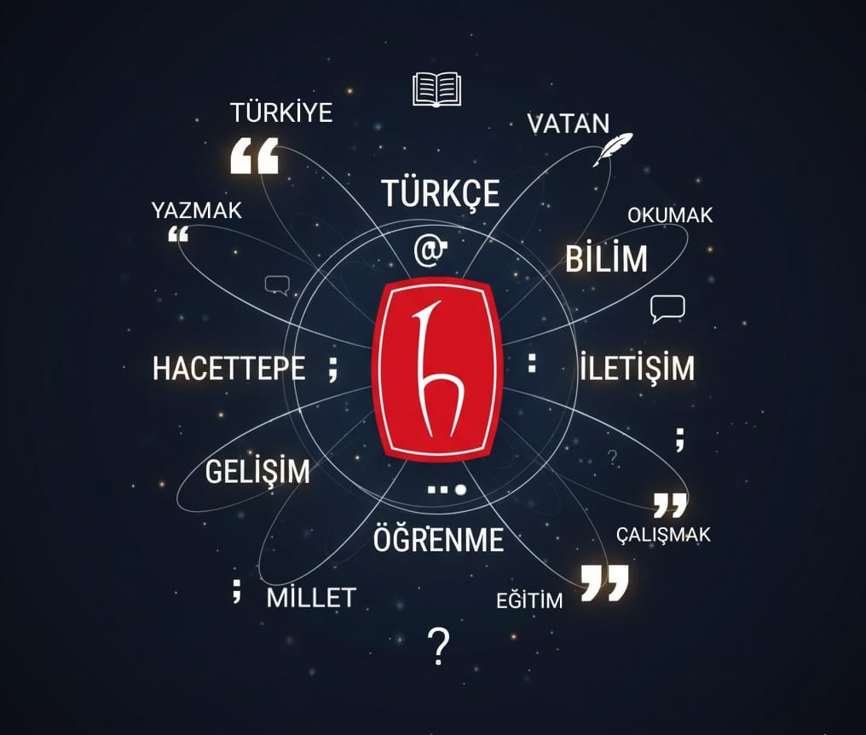
Türkçe Yazım Kuralları
Noktalama İşaretleri
Anlatım Bozuklukları
Resmî Yazışmalarda Dikkat Edilecek Hususlar
Örnek Belgelerin İncelenmesi
KONULU HİZMET İÇİ EĞİTİM PROGRAMI
(17.11.2025)
Doç. Dr. Aysun ÇELİK
HÜ Edebiyat Fakültesi
Türk Dili ve Edebiyatı Bölümü
aysuncelik@hacettepe.edu.tr

Slide 2
NEDEN TÜRKÇE YAZIM KURALLARI DERSİ?
Cevap: Yazımız; bizim aynamız, bizim imzamızdır.
Cevap:
Doğru Türkçe= Güçlü İletişim
Güçlü Bir Dil= Ciddiyet, Profesyonellik, Saygınlık
3 Temel Kazanç:
Profesyonellik, Hukuki Güvenlik, İş Akışında Verimlilik.

Slide 3
NEDEN TÜRKÇE YAZIM KURALLARI DERSİ?
Cevap:
Üniversite,
bilginin doğduğu ve yayıldığı bir yer olarak
dili doğru kullanma çabasını
en çok göstermesi gereken kurumdur.

Slide 4
1. BÖLÜM: TÜRKÇE YAZIM KURALLARI
2. BÖLÜM: NOKTALAMA İŞARETLERİ
3. BÖLÜM: ANLATIM BOZUKLUKLARI
4. BÖLÜM: RESMÎ YAZIŞMALARDA DİKKAT EDİLECEK HUSUSLAR
5. BÖLÜM: ÖRNEK BELGELERİN İNCELENMESİ

Slide 5
SÖZCÜKLERİN YAZIMI

Slide 6
Hangi sözcükler neden yanlış yazılır?
Eğitim eksikliği,
Bilgisizlik,
İlgisizlik/Tembellik: Sözlüğe, Yazım Kılavuzu’na bakmamak,
Bilinmeyen sözleri halk etimolojisi yoluyla daha yaygın bilinen bir söze yakıştırmak:
gardolap-gardırop, aşortman-eşofman, kamelya-kameriye vb.

Slide 7
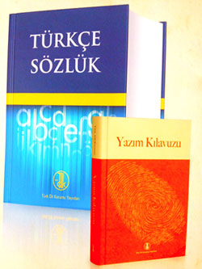
Yazılışını kesin olarak bilmediğiniz sözcükleri yazmadan önce
Yazım Kılavuzu’na,
anlamından emin olmadığınız sözcükleri de kullanmadan önce
Türkçe Sözlük’e
bakınız.
http://tdk.gov.tr

Slide 8
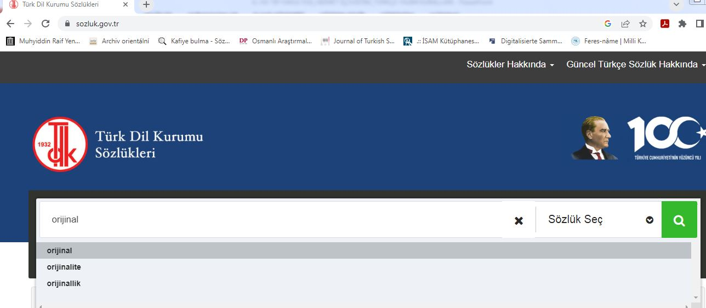
Bilmediğiniz kelimeler için bir kere,
bildiğiniz kelimeler için iki kere
TÜRKÇE SÖZLÜK’e bakınız!

Slide 9
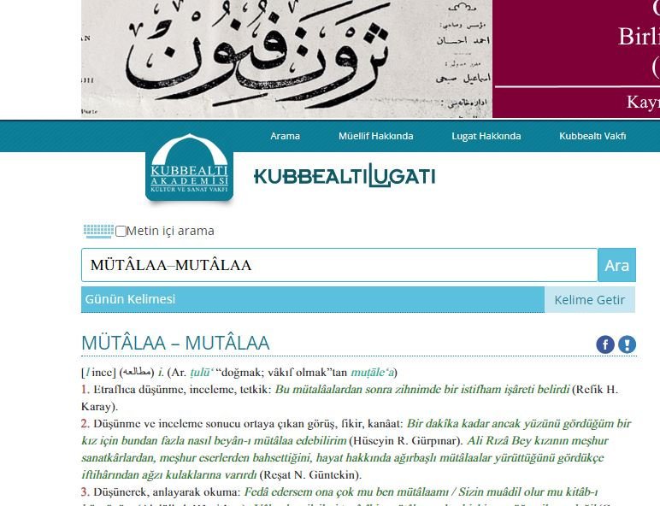
Lügatle pehlivanlık olmaz!

Slide 10
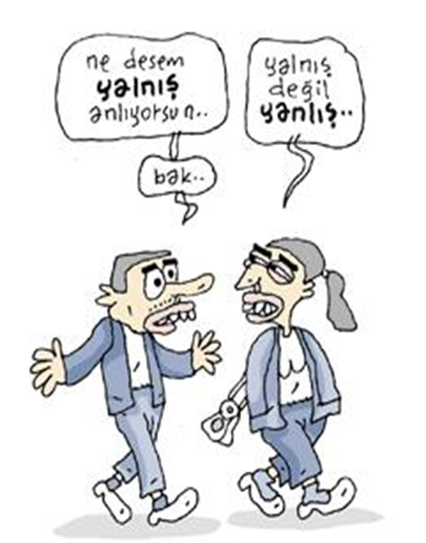
yalnış
yanlış
yanlız
yalnız
<yanıl-ış
<yalın+ız

Slide 11
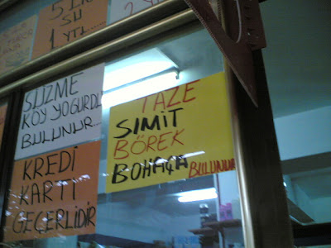
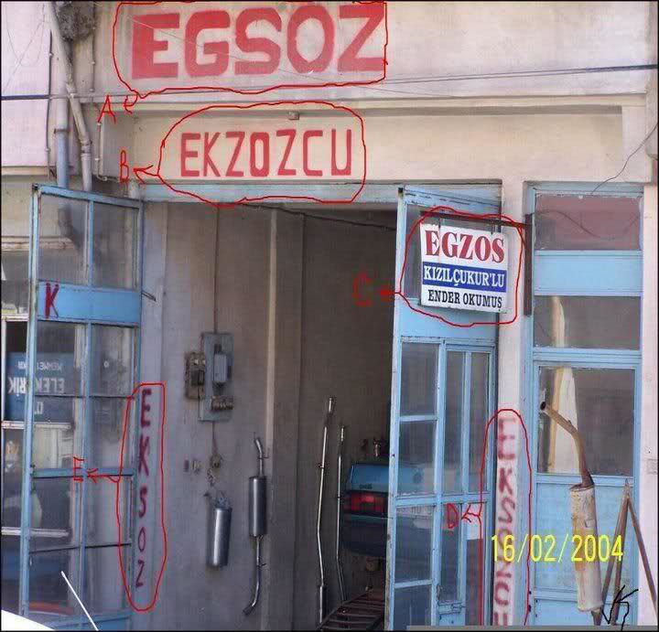
poğaça
egzoz

Slide 12
YANLIŞ DOĞRU
gurup grup
şarz şarj
orjinal orijinal
ropörtaj röpörtaj röportaj (Fr. reportage)
rapörtor raportör(Fr. rapport)
herkez herkes
şofor şöför şöfor şöfer şoför (Fr.chauffeur)

Slide 13
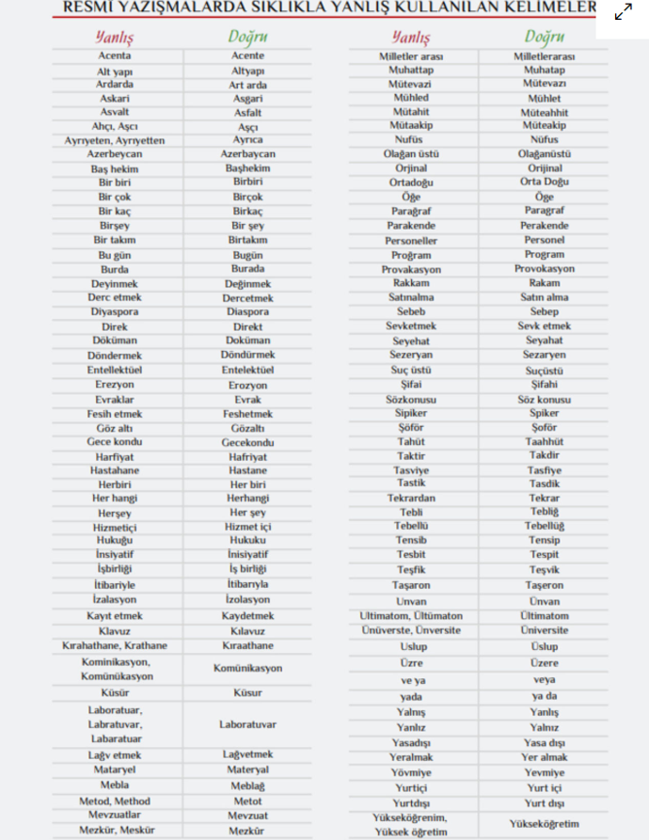

Slide 14
BAĞLAÇLARIN VE EKLERİN YAZILIŞI

Slide 15
BAĞLAÇ OLAN ‘’DA DE’’ ayrı yazılır | BULUNMA HÂLİ EKİ ‘’-DA –DE’’ bitişik yazılır
da, de yerine “dahi, bile, ve” sözcüğünü koyduğunuzda anlam değişmiyorsa bu bir bağlaçtır ve ayrı yazılmalıdır. | Aitlik ve içinde bulunma bildirir, bitişik yazılır, çünkü bir ektir.
da, de kaldırıldığı zaman cümlede bozukluk meydana gelmiyorsa bu bir bağlaçtır ve ayrı yazılmalıdır | -da, -de ekini cümleden çıkardığınızda anlam bozulur.
Ayrı yazılan da, de hiçbir zaman ta, te biçiminde yazılmaz. | -da, -de, -ta, -te şekilleri vardır.
“Ya” sözüyle birlikte kullanılan “da” mutlaka ayrı yazılır; ya da... | “yada” yazarsanız, özel bir taş adını söylemiş olursunuz; yada taşı...

Slide 16
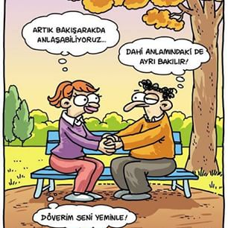

Slide 17
yanlış doğru
olupta olup ta olup da
yada ya da
seninde senin de
Ahmet te (geldi) Ahmet de (geldi)
Kitap Ahmet’dedir. Kitap Ahmet’tedir.

Slide 18
Güç de olsa sorunu çözdü.
Sen de biliyorsun ki ben haklıyım.
Biz de hakkımızı arayalım.
NOT: Bağlacın ta, te şekli olmaz,
bulunma ekinin olur.
Sen te gel.
Biz te gidelim.

Slide 19
BAĞLAÇ OLAN Kİ | AİTLİK EKİ OLAN -Kİ
Bağlaç olan ki ayrı yazılır. | Aitlik eki olan –ki, bitişik yazılır. Çünkü ektir.
ki’yi attığımızda anlam bozulmuyorsa, ki ayrı yazılır, bağlaçtır. Günler var ki yemek yememişti. Günler var yemek yememişti. | -ki’yi attığımızda anlam bozuluyorsa -ki bitişiktir ve aitlik ekidir. Ondaki gizemi bir türlü çözemedim. Onda gizemi bir türlü çözemedim.

Slide 20
Ki bağlacı, kalıplamış ifadelerde de ayrı yazılır:
Ne yazık ki
Tabiî ki
Muhakkak ki
Elbette ki
Öyle ki
İyi ki
Kaldı ki
Belli ki
Yeter ki

Slide 21
Ki bağlacı, sadece birkaç örnekte kalıplaşmış olduğu için bitişik yazılır:
belki
çünkü
hâlbuki
mademki
meğerki
oysaki
sanki

Slide 22
Bağlaç Olan ne ... ne ...’nin Yazılışı
Bu bağlacın kullanıldığı cümlelerde fiil olumlu olmalıdır:
Kime söyleriz derdimizi; Ne hekim anlar ne hoca.
(Orhan Veli)
(ne… ne… arasında virgül kullanılmaz, dikkat!)
Ne seninle ne sensiz olurum.
Ne seninle, ne sensiz olamam.

Slide 23
Pekiştirmeli Sıfatların Yazılışı
Pekiştirmeli sıfatlar bitişik yazılır:
apaçık, apak, büsbütün, çepeçevre, dümdüz, düpedüz, gömgök, güpegündüz, kapkara, paramparça, sapasağlam, sapsarı, sırsıklam, sırılsıklam, sipsivri, yemyeşil

Slide 24
SAYILARIN YAZILIŞI

Slide 25
Metin içinde geçen sayılar rakamla ve/veya yazı ile yazılabilir. Önemli sayılar rakam ile yazıldıktan sonra parantez içerisinde yazı ile de gösterilebilir:
üç ayda bir
yüz soru
İki hafta sonra
üçüncü sınıf
bin yıldan beri-1000 yıldan beri
dört kardeş-4 kardeş
haftanın beşinci günü-haftanın 5. günü
Üç yüz altmış altı gün bekledim seni.
Buna karşılık saat, para tutarı, ölçü, istatistik verilere ilişkin sayılarda rakam kullanılır:
17.36’da, 11.00’de, 13.00’te, 1.500.000 lira, 25 kilogram, 150 kilometre, 15 metre kumaş, 1.250.000 kişi vb.

Slide 26
Para ile ilgili işlem ve çek, senet vb. ticari belgelerde geçen sayılar bitişik yazılır:
650,35 (altıyüzelliTL, otuzbeşKr)

Slide 27
Sıra sayıları ekle gösterildiğinde rakamdan sonra sadece kesme işareti ve ek yazılır, ayrıca nokta konmaz:
8.'inci değil 8'inci /8./sekizinci
2.'nci değil 2'nci /2./ikinci

Slide 28
BÜYÜK HARFLERİN KULLANILDIĞI YERLER

Slide 29
Cümle içinde tırnak veya parantez içine alınan cümleler büyük harfle başlar ve sonlarına uygun noktalama işareti konur:
Anadolu kentlerini, köylerini (Köy sözünü de çekinerek yazıyorum.) gezsek bile görmek için değil, kendimizi göstermek için geziyoruz. (Nurullah Ataç)

Slide 30
Ancak iki çizgi arasındaki açıklama cümleleri büyük harfle başlamaz:
Bir zamanlar -bu zamanlar çok da uzak değildir, bundan on, on iki yıl önce- Türk saltanatının maddi sınırları uçsuz bucaksız denilecek kadar genişti.
Yakup Kadri

Slide 31
İki noktadan sonra gelen cümleler büyük harfle başlar:
Menfaat sandalyeye benzer: Başında taşırsan seni küçültür, ayağının altına alırsan yükseltir.
(Cenap Şahabettin)

Slide 32
Resmî yazılarda saygı bildiren sözlerden sonra gelen ve makam, mevki, unvan bildiren kelimeler de büyük harfle başlar:
Sayın Bakan, (sayın Bakan)
Sayın Başkan,
Sayın Rektör,
Milletvekili Osman Bey geldi.
Bay Ali Çiçek

Slide 33
Hitap kelimeleri büyük harfle başlar:
Sevgili Kardeşim,
Aziz Dostum,
Değerli Hocam,

Slide 34
Dil ve lehçe adları büyük harfle başlar:
Türkçe, Almanca, İngilizce, Rusça; Oğuzca, Kazakça, Kırgızca, Özbekçe
UYARI: BU EKLER, KESME İŞARETİ İLE AYRILMAZ!
Türk’çe, Türkçe’nin OLMAZ!
Özel adlara getirilen yapım ekleri, çokluk eki ve bunlardan sonra gelen diğer ekler kesmeyle ayrılmaz: Türklük, Türkleşmek, Türkçü, Türkçülük, Türkçe, Müslümanlık, Hristiyanlık, Avrupalı, Avrupalılaşmak, Aydınlı, Konyalı, Bursalı, Ahmetler, Mehmetler, Yakup Kadriler, Türklerin, Türklüğün, Türkleşmekte, Türkçenin, Müslümanlıkta, Hollandalıdan, Hristiyanlıktan, Atatürkçülüğün vb.

Slide 35
Din ve mezhep adları ile bunların mensuplarını bildiren sözler büyük harfle başlar:
Müslümanlık, Müslüman; Hristiyanlık, Hristiyan; Musevilik, Musevi; Budizm, Budist;
Hanefilik, Hanefi; Malikilik, Maliki; Protestanlık, Protestan; Katoliklik, Katolik

Slide 36
Yer adları (kıta, bölge, il, ilçe, köy, semt, cadde, sokak, semt vb.) büyük harfle başlar:
Asya, Avrupa, Afrika, Amerika;
İç Anadolu, Doğu Anadolu, Güneydoğu Anadolu, Yakın Doğu; Ankara, İstanbul, Taşkent, Bağdat, Moskova; Turgutlu, Ürgüp, Ahlat; Çayırbağı, Akçaköy; Bahçelievler, Cebeci; Atatürk Bulvarı, Ziya Gökalp Caddesi; Sankiyedim Sokağı, Asmalımescit Sokağı

Slide 37
UYARI
doğu ve batı sözleri yön bildirdiğinde küçük olarak yazılır:
Bursa’nın doğusu
Düşünce, hayat tarzı, politika vb. anlamlar bildirdiğinde ise büyük olarak yazılır:
Batı medeniyeti, Doğu mistisizmi vb.

Slide 38
Yer adlarında ilk isimden sonra gelen deniz, nehir, göl, dağ, boğaz vb. tür bildiren ikinci isimler büyük harfle başlar:
Ağrı Dağı, Aral Gölü, Çanakkale Boğazı, Dicle Irmağı, Ege Denizi, Erciyes Dağı, Fırat Nehri, Tuna Nehri, Van Gölü, Zigana Geçidi
Not: Sonunda 3. teklik kişi iyelik eki olan özel ada, bu ek dışında başka bir iyelik eki getirildiğinde kesme işareti konmaz:
Ağrı Dağı’nın, Türkiye’mizin…
Amik Ovamız, Amik Ovamızı, Hacettepe Üniversitemiz,
Hacettepe Üniversitemizde…

Slide 39
Özel ada dâhil olmayıp tamlama kuran şehir, il, ilçe, bucak, belde, köy vb. sözler küçük harfle başlar:
Ankara ili, Etimesgut ilçesi, Taflan köyüne bağlı memurumuz Cemşit Şitoğlu’nun cenazesi Konya ili, Meram ilçesi, Aydın Sokak, Kesirler Mezarlığı’nda defnolunacaktır.

Slide 40
Mahalle, meydan, bulvar, cadde, sokak adlarında geçen mahalle, meydan, bulvar, cadde, sokak kelimeleri büyük harfle başlar:
Yıldız Mahallesi, Yunus Emre Mahallesi, Karaköy Meydanı, Zafer Meydanı, Gazi Mustafa Kemal Bulvarı, Ziya Gökalp Bulvarı, Nene Hatun Caddesi, Cemal Nadir Sokağı, Fevzi Çakmak Sokağı, İnkılap Sokağı, Reşat Nuri Sokağı

Slide 41
Kurum, kuruluş ve kurul adlarının her kelimesi büyük harfle başlar:
Türkiye Büyük Millet Meclisi, Türk Dil Kurumu, Dil ve Tarih-Coğrafya Fakültesi, Devlet Malzeme Ofisi, Millî Kütüphane, Çocuk Esirgeme Kurumu, Atatürk Orman Çiftliği, Çankaya Lisesi, Anadolu Kulübü, Mavi Köşe Bakkaliyesi, Yeşilay Derneği, Muharip Gaziler Derneği, Emek İnşaat, Bakanlar Kurulu, Danışma Kurulu, Talim ve Terbiye Kurulu Başkanlığı, Türk Dili ve Edebiyatı Bölümü

Slide 42
Kanun, tüzük, yönetmelik, yönerge, genelge adlarının her kelimesi büyük harfle başlar:
Medeni Kanun, Borçlar Hukuku (kanun), Atatürk Uluslararası Barış Ödülü Tüzüğü, Telif Hakkı Yayın ve Satış Yönetmeliği

Slide 43
Kurum, kuruluş, kurul, merkez, bakanlık, üniversite, fakülte, bölüm, kanun, tüzük, yönetmelik vb. bildiren kelimeler, belirli bir kurum vb. kastedildiğinde büyük harfle başlar:
Bu yıl Bakanlık, yeni döneme erken başlayacaktır.
Son aylarda Kurum, yazım konusunda yoğun bir çalışma içine girmiştir.
Çalışma alanları Müdürlüğümüz tarafından kontrol edilmektedir.
Son bilgilere göre Üniversitemiz, 1. sırada.
2876 sayılı Kanun bu yıl yeniden gözden geçiriliyor. Bu madde Yönetmelik’in 4’üncü maddesine aykırı düşmektedir.

Slide 44
Büyük harflerin kullanıldığı yerlerde bulunan ve, ile, ya, veya, yahut, ki, da, de sözleriyle mı, mi, mu, mü soru eki küçük harfle yazılır:
2100 sayılı Kanun ve Yönetmelik,
Mai ve Siyah, Suç ve Ceza, Leyla ile Mecnun, Turfanda mı, Turfa mı? Diyorlar ki, Dünyaya İkinci Geliş yahut Sır İçinde Esrar, Ya Devlet Başa ya Kuzgun Leşe, Ben de Yazdım

Slide 45
Bütün harfleri büyük yazılan ifadelerde geçen ve, ile, ya, veya, yahut, ki, da, de sözleriyle mı, mi, mu, mü soru ekleri de büyük harflerle yazılır:
MAİ VE SİYAH
SUÇ VE CEZA
LEYLA İLE MECNUN
TURFANDA MI, TURFA MI?
DİYORLAR Kİ
YA DEVLET BAŞA YA KUZGUN LEŞE
BEN DE YAZDIM

Slide 46
Millî ve dinî bayramlarla bayram niteliği kazanmış günlerin adları büyük harfle başlar:
29 Ekim Cumhuriyet Bayramı, 23 Nisan Ulusal Egemenlik ve Çocuk Bayramı, Ramazan Bayramı, Kurban Bayramı, Nevruz Bayramı, Anneler Günü, Öğretmenler Günü, 27 Mart Dünya Tiyatrolar Günü, 14 Mart Tıp Bayramı, Hıdırellez

Slide 47
Belirli bir tarih bildiren ay ve gün adları büyük harfle başlar:
29 Mayıs 1453 Salı günü
29 Ekim 1923
28 Aralık 1982'de göreve başladı.
Lale Festivali, 25 Haziran’da başlayacak.
1919 senesi Mayıs’ının 19'uncu günü Samsun'a çıktım. (Atatürk)

Slide 48
Belirli bir tarih belirtmeyen ay ve gün adları küçük harfle başlar:
Okullar genellikle eylülün ikinci haftasında öğretime başlar.
Yürütme Kurulu toplantılarını perşembe günleri yaparız.

Slide 49
Birleşik Kelimeler

Slide 50
Ayrı Yazılan Birleşik Kelimeler
Etmek, edilmek, olmak, olunmak yardımcı fiilleriyle kurulan birleşik fiiller, ilk kelimesinde herhangi bir ses değişmesi, düşmesi veya türemesi olmadığı durumlarda ayrı yazılır:
arz etmek, ilan etmek, kabul edilmek, not etmek, söz etmek, var olmak, yok etmek vb.
Ses değişmesi, düşmesi veya türemesi durumunda bitişir:
reddetmek, resmetmek, sabretmek, kaybolmak vb.
Dış, iç, sıra sözleriyle oluşturulan birleşik kelime ve terimler ayrı yazılır:
ahlak dışı, çağ dışı, kanun dışı, olağan dışı, yasa dışı, yurt dışı, hafta içi, yurt içi, ardı sıra, peşi sıra, yanı sıra vb.
Alt, üst, ana, ön, art, arka, yan, karşı, iç, dış, orta, büyük, küçük, sağ, sol, peşin, bir, iki, tek, çok, çift sözlerinin başa getirilmesiyle oluşturulan birleşik kelime ve terimler ayrı yazılır:
alt kurul, üst taraf, ana bilim dalı, ana dili, ön söz, ön yargı, art niyet, arka plan, yan etki, karşı görüş, karşı oy, iç tüzük, dış borç, dış hat, orta nokta, büyük defter, küçük harf, peşin hüküm, bir maddeli, iki anlamlı vb.

Slide 51
Bitişik Yazılan Birleşik Kelimeler
Baş sözüyle oluşturulan sıfat tamlamaları bitişik yazılır:
başçavuş, başhekim, başkahraman, başkent, başkomutan, başsavcı
Bir topluluğun yöneticisi anlamındaki «başı» sözüyle oluşturulan
belirtisiz isim tamlamaları bitişik yazılır:
aşçıbaşı, binbaşı, onbaşı, ustabaşı, yüzbaşı vb.
Ev kelimesiyle kurulan birleşik kelimeler bitişik yazılır:
aşevi, bakımevi, doğumevi, konukevi, orduevi, öğretmenevi, yayınevi vb.
Biraz, birçok, birçoğu, birkaç, birkaçı, birtakım, herhangi, hiçbir, hiçbiri
gelenekleşmiş olarak bitişik yazılır.

Slide 52
Biraz, birkaç, birkaçı, birtakım, birçok, birçoğu, hiçbir, hiçbiri, herhangi, herhâlde belirsizlik sıfat ve zamirleri de gelenekleşmiş olarak bitişik yazılır.
UYARI
‘’her’’, ayrı yazılır.
‘’şey’’, ayrı yazılır.
‘’hoş geldin’’, ayrı yazılır.
‘’hoş bulduk/buldum’’, ayrı yazılır.
‘’hiç’’ hep ayrı yazılır, sadece ‘’hiçbir, hiçbiri’’ bitişik yazılır

Slide 53
Hane, name, zade kelimeleriyle oluşturulan birleşik kelimeler bitişik yazılır:
muayenehane, dershane, kahvehane, yazıhane;
beyanname, kanunname, seyahatname, siyasetname;
amcazade, dayızade, teyzezade
NOT: Eczahane, hastahane, pastahane, postahane sözleri, kullanımdaki yaygınlık dolayısıyla eczane, hastane, pastane, postane biçiminde yazılmaktadır.

Slide 54
Ara yönler bitişik yazılır:
güneybatı, güneydoğu, kuzeybatı, kuzeydoğu

Slide 55
Somut olarak yer bildirmeyen alt, üst ve üzeri sözlerinin sona getirilmesiyle kurulan birleşik kelimeler bitişik yazılır:
altüst, ayakaltı, bilinçaltı, gözaltı (gözetim), şuuraltı; akşamüstü, akşamüzeri, ayaküstü, ayaküzeri, bayramüstü, gerçeküstü, ikindiüstü, olağanüstü, öğleüstü, öğleüzeri, suçüstü, yüzüstü

Slide 56
-a, -e, -ı, -i, -u, -ü zarf-fiil ekleriyle bilmek, vermek, kalmak, durmak, gelmek, görmek ve yazmak fiilleriyle yapılan tasvirî fiiller bitişik yazılır:
alabildiğine, düşünebilmek, yapabilmek; uyuyakalmak; gidedurmak, yazadurmak; çıkagelmek, olagelmek, süregelmek; düşeyazmak, öleyazmak; alıvermek, gelivermek, gülüvermek, uçuvermek; düşmeyegör, ölmeyegör

Slide 57
Farsça kurala göre oluşturulan isim ve sıfat tamlamaları ile kalıplaşmış biçimler bitişik yazılır:
gayrimenkul, gayrimeşru,
hüsnükuruntu, hüsnüniyet, canıgönülden
(Asılları: Gayr-ı menkul, gayr-ı meşru, hüsn-i kuruntu, hüsn-i niyet, can u gönülden)
Uyarı: can-u gönülden yazılmaz

Slide 58
Kanunda bitişik geçen veya bitişik olarak tescil ettirilmiş olan kuruluş adları bitişik yazılır:
İçişleri,
Dışişleri,
Genelkurmay,
Yükseköğretim

Slide 59
DEYİMLERİN
VE
İKİLEMELERİN YAZILIŞI

Slide 60
Deyimlerin Yazılışı
Deyimler ayrı yazılır:
ters yüz etmek, akıntıya kürek çekmek, çam devirmek, çanak tutmak, gönlünden geçirmek, göz atmak, kulak asmak, kulak vermek, çantada keklik, devede kulak, yağlı kuyruk, yüz görümlüğü
Haliç’te bir vapuru vurdular dört kişi
Demirlemişti eli kolu bağlıydı ağlıyordu
(A. İlhan)

Slide 61
İkilemelerin Yazılışı
İkilemeler ayrı yazılır:
ağır ağır, akın akın, allak bullak, aval aval (bakmak), cır cır (ötmek), çeşit çeşit, derin derin, gide gide, güzel güzel, karış karış, kös kös (dinlemek), kucak kucak, şıp şıp (damlamak), şıpır şıpır, tak tak (vurmak), takım takım, tıkır tıkır, yavaş yavaş, bata çıka, çoluk çocuk, düşe kalka, eciş bücüş, eğri büğrü, enine bo­yuna, eski püskü, ev bark, konu komşu, pılı pırtı, salkım saçak, sere serpe, soy sop, süklüm püklüm, yana yakıla, yarım yamalak
NOT: m ile yapılmış ikilemeler de ayrı yazılır:
doktor moktor, çocuk mocuk, dolap molap, kapı mapı, kitap mitap

Slide 62
İsim durum ekleri ve iyelik ekiyle yapılan ikilemeler de ayrı yazılır:
baş başa, diz dize, el ele, göz göze, iç içe, omuz omuza, yan yana; baştan başa, daldan dala, elden ele, günden güne, içten içe, yıldan yıla; başa baş, bire bir (ölçü), dişe diş, göze göz, teke tek; ardı ardına, boşu boşuna, günü gününe, peşi peşine, ucu ucuna
sen rüyasını göreceksin
çığlık çığlığa uyanacaksın
(A. İlhan)
tren düdükleri iç içe giriyorlar
aklımı fikrimi çeliyorlar
(A. İlhan)

Slide 63
Düzeltme İşareti ŞAPKA ^

Slide 64
Düzeltme İşareti ŞAPKA ^
Şapka işareti (düzeltme işareti, ^) hiçbir zaman kaldırılmamıştır. Tereddüt ettiğinizde nerelerde kullanıldığına TDK sözlüklerinden bakınız.
Düzeltme işaretinin kullanılması gereken yerler şunlardır:

Slide 65
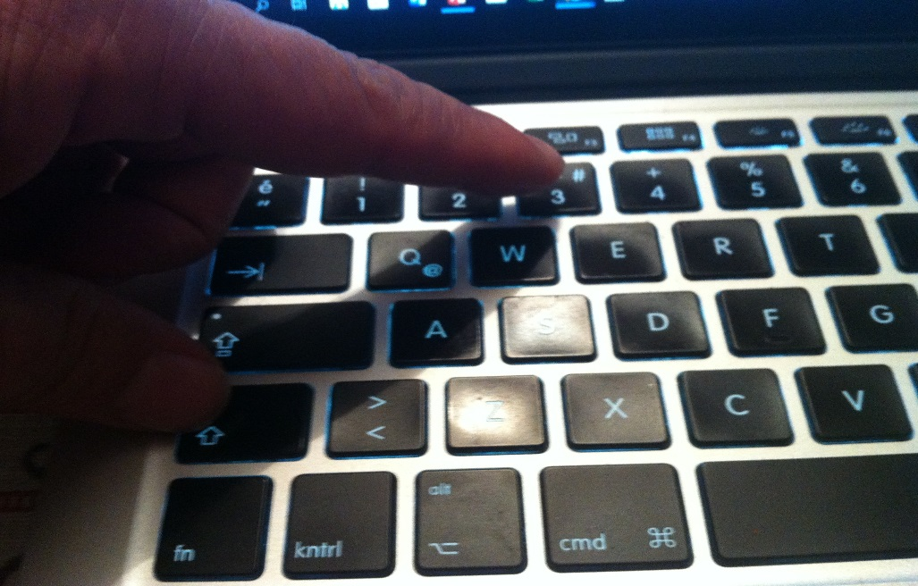
Üst karakter ile 3 tuşuna
(Shift+3)
aynı anda basıp bıraktıktan sonra a, i, u tuşlarından birine bastığınızda
Â
Î
Û
â
î
û
karakterlerini elde edebilirsiniz.

Slide 66
UZUN OKUTMA
Yazılışları bir, anlamları ve okunuşları ayrı olan kelimeleri ayırt etmek için, okunuşları uzun olan ünlülerin üzerine konur:
adem (yokluk) âdem (insan);
adet (sayı), âdet (gelenek, alışkanlık);
alem (bayrak), âlem (dünya, evren);
alim (her şeyi bilici), âlim (bilgin);
aşık (ayak bileğindeki kemik), âşık (vurgun,tutkun);
hakim (hikmet sahibi), hâkim (yargıç);
hali (pazar yeri) hâli (durumu, vaziyeti);
hala (babanın kız kardeşi), hâlâ (henüz);
şura (şu yer), şûra (danışma kurulu).

Slide 67
İNCELTME
Arapça ve Farsçadan dilimize giren birtakım kelime ve ekler ile özel adlarda bulunan ince g, k ünsüzlerinden sonra gelen a ve u ünlülerinin üzerine konur:
dergâh, tezgâh, yadigâr, dükkân, hikâye, kâğıt, kâr, mahkûm, mekân, sükûn, sükût

Slide 68
NİSPET İ’SİNİN
BELİRTME DURUMU VE İYELİK EKİYLE
KARIŞMASINI ÖNLEMEK İÇİN KULLANILIR:
(Türk) askeri askerî (okul),
(İslam) dini dinî (bilgiler),
(fizik) ilmi ilmî (tartışmalar),
(onun) resmi resmî (kuruluşlar)
(onun) fikri fikrî (oluşum)
(edebi) edebi edebî (edabiyatSAL)
Askeri Satın Alma Komisyonu
Askerî Satın Alma Komisyonu

Slide 69
Karışmayan durumlar
(deniz) hukuku hukuki (yaptırım)
(asıl) vatanı vatani (görev)
(kamu) vicdanı vicdani (hürriyet)
(Asya’nın) garbı garbi (Asya)
(Ali’nin) kitabı kitabi (bilgi)
(Yunan) tıbbı tıbbi malzeme

Slide 70
NOKTALAMA İŞARETLERİ

Slide 71
NOKTALAMA İŞARETLERİ
Noktalama işaretlerinden nokta, virgül, noktalı virgül, iki nokta, üç nokta, soru, ünlem, tırnak işaretleri, ayraç (parantez) ve kesme ait oldukları kelimelere bitişik olarak yazılır ve kesme dışındaki işaretlerden sonra bir harf boşluğu ara verilir.

Slide 72
a. Kişi adları, soyadlar ve takma adlar:
Kesme İşareti ( ' )
1. Aşağıda sıralanan özel adlara getirilen iyelik, durum ve bildirme ekleri kesme işaretiyle ayrılır:
Prof. Dr. Ali YAŞAR’a,
Yavuz Sultan Selim’in,
Gül Baba’ya,
Sultan Ana’nın,
Yurdakul’dan,
Kâzım Karabekir’i
Yunus Emre’yi,
Ziya Gökalp’tan,
R. Halit Karay’mış,
A. Cevat Emre’dir,
Namık Kemal’se

Slide 73
b. Millet, boy, oymak adları:
Türk’üm,
Alman’sınız,
İngiliz’den,
Rus’muş
Oğuz’un,
Kazak’a,
Kırgız’ım,
Özbek’e,
Karakeçili’nin,
Hacımusalı’ya

Slide 74
Özel adlara getirilen yapım ekleri, çokluk eki ve bunlardan sonra gelen diğer ekler kesmeyle ayrılmaz:
Türklük, Türkçe, Müslümanlık, Hacettepeli, Hristiyanlık, Avrupalı, Avrupalılaşmak, Aydınlı, Konyalı, Bursalı, Ahmetgiller, Mehmetler, Yakup Kadriler, Türklerin, Türklüğün, Türkleşmekte, Türkçenin, Müslümanlıkta, Hollandalıdan, Hristiyanlıktan, Atatürkçülüğün

Slide 75
c. Devlet adları:
Türkiye Cumhuriyeti’ni,
Osmanlı Devleti’ndeki
Meksika’ya
Amerika Birleşik Devletleri’ne, Azerbaycan Cumhuriyeti’nden

Slide 76
d. Kitap, dergi, gazete ve sanat eseri (tablo, heykel, müzik vb.) adları:
Nutuk’ta,
Safahat’tan,
Kiralık Konak’ta,
Sinekli Bakkal’ı,
Hürriyet’te
Resmî Gazete’de,
Onuncu Yıl Marşı’nı,
Yunus Emre Oratoryosu’nu,
Atatürk Uluslararası Barış Ödülü’nü

Slide 77
e. Kanun, tüzük, yönetmelik, yönerge ve genelge adları:
Yükseköğretim Kanunu’nun
Millî Eğitim Temel Kanunu’na,
Medeni Kanun’un,
Atatürk Uluslararası Barış Ödülü Tüzüğü’nde,
Telif Hakkı Yayın ve Satış Yönetmeliği’nin

Slide 78
Belli bir kanun, tüzük, yönetmelik kastedildiğinde büyük harfle yazılan kanun, tüzük, yönetmelik sözlerinin ek alması durumunda kesme işareti kullanılır:
Bu Kanun’un 17. maddesinin c bendi...
Yukarıda adı geçen Yönetmelik’in 2’nci maddesine göre...

Slide 79
Kişi adlarından sonra gelen saygı sözleri ve unvanlara getirilen ekleri ayırmak için konur:
Nihat Bey’e,
Ayşe Hanım’dan,
Mahmut Efendi’ye,
Enver Paşa’ya
Türk Dil Kurumu Başkanı’na

Slide 80
UYARI Kurum, kuruluş ve kurul adlarına gelen ekler kesmeyle ayrılmaz:
Hacettepe Üniversitesinin,
Hacettepe Üniversitesi Rektörlüğüne,
Hacettepe Üniversitesi Tıp Fakültesinden,
Türkiye Millî Botanik Bahçesi Müdürlüğümüz,
Edebiyat Fakültesi Dekanlığına,
Türk Dili ve Edebiyatı Bölümü Başkanlığının,
Bakanlar Kurulunun, Yönetim Kuruluna
UYARI
Başbakanlık, Rektörlük vb. sözlere ünlüyle başlayan bir ek geldiğinde Başbakanlığa, Rektörlüğe vb. biçimlerde yazılır.

Slide 81
3. Kısaltmalara getirilen ekleri ayırmak için konur:
TBMM'nin
TDK'nin
HÜ’ye, HÜ’de, HÜ’nün
KYK’nin
YÖK’te
YÖK’ün
BM'de
ABD'de
TV'ye

Slide 82
Sayılara getirilen ekleri ayırmak için konur:
(ünsüz benzeşmesi: f,s,t,k,ç,ş,h,p ………b,c,d,g/p,ç,t,k)
1985'te, 1453’te
8'inci madde,
2'nci kat; 7,65’lik,
9,65’lik

Slide 83
Belirli bir tarih bildiren ay ve gün adlarına gelen ekleri ayırmak için konur:
Başvurular 17 Aralık’a kadar sürecektir.
12 Temmuz 2010 Pazartesi’nin TDK için önemi büyüktür.

Slide 84
Nokta (.) Bazı kısaltmaların sonuna konur:
Alb. (albay)
Dr. (doktor)
Dr. Öğr. Üyesi
Prof. (profesör)
Cad. (cadde),
Sok. (sokak)
s. (sayfa)
sf. (sıfat)
vb.
Alm. (Almanca)
Ar. (Arapça)
İng. (İngilizce)

Slide 85
Sayılardan sonra sıra bildirmek için konur:
3. (üçüncü)
15. (on beşinci)
II. Mehmet
XIV. Louis
ÇOK ÖNEMLİ NOT:
Arka arkaya sıralandıkları için virgülle veya çizgiyle ayrılan rakamlardan yalnızca sonuncu rakamdan sonra nokta konur:
3, 4 ve 7. maddeler…
XII – XIV. yüzyıllar arasında…

Slide 86
Saat ve dakika gösteren sayıları birbirinden ayırmak için konur:
Tren 09.15'te kalktı.
Toplantı 13.00’te başladı.
Dikkat: 13.00’de olmaz
13.00’da olmaz

Slide 87
Virgül ( , ) Kelimeleri, sıralı cümleleri birbirinden ayırmak için konur:
Umduk, bekledik, düşündük. (Yakup Kadri)
Fakat yol otomobillere yasak olduğundan o da herkes gibi tramvaya biner, kimse kendisine dikkat etmez. (Falih Rıfkı)

Slide 88
Uzun cümlelerde yüklemden uzak düşmüş olan ögeleri belirtmek için konur:
Saniye Hanımefendi, merdivenlerde oğlunun ayak seslerini duyar duymaz, hasretlisini karşılamaya atılan bir genç kadın gibi, koltuğundan fırlamış ve ona kapıyı kendi eliyle açmaya gelmişti.
(Yakup Kadri)

Slide 89
Kendisinden sonraki cümleye bağlı olarak ret, kabul ve teşvik bildiren hayır, yok, evet, peki, pekâlâ, tamam, olur, hayhay, başüstüne, öyle, haydi, elbette gibi kelimelerden sonra konur:
Evet, bundan sonra yapacağız.

Slide 90
Hitap için kullanılan sözlerden sonra konur:
Sayın Başkan,
Sevgili Kardeşim,
Değerli Arkadaşım,

Slide 91
UYARI
Metin içinde ve, veya, yahut bağlaçlarından önce de sonra da virgül konulmaz.

Slide 92
UYARI:
Metin içinde tekrarlı bağlaçlardan önce ve sonra virgül konmaz:
Hem gider hem ağlar.
Ne kız verir ne dünürü küstürür.

Slide 93
UYARI
Şart ekinden sonra virgül konmaz.
Gidecekse sen de git.

Slide 94
UYARI
Metin içinde zarf-fiil ekleriyle oluşturulmuş kelimelerden sonra virgül konmaz.
Konuşup duruyorlardı.
Sen gelmeden o gitti.
Bu işi bitirince diğerine başlayabilirsin.
-p, (-ıp, -ip, -up, -üp): olup
-arak (-erek): yaparak
-madan (-meden): olmadan
-maksızın (-meksizin): yapmaksızın
-dıkça (-dikçe, -tıkça, -tikçe): yaptıkça
-ınca (-ince): yapınca
-alı (-eli): yapalı
-maz ( … -r … -mez): gider gitmez
-ken: olurken
-a ( … -a … -a): bata çıka
… -r … -asıya (-esiye): yapasıya
-casına (-cesine): ölürcesine
Kodlama:
Kenyalı Asiye ince ipi araklamadıkça madene girmez

Slide 95
Noktalı Virgül ( ; )
1. Cümle içinde virgüllerle ayrılmış tür veya takımları birbirinden ayırmak için konur:
Erkek çocuklara Doğan, Tuğrul, Aslan, Orhan; kız çocuklara ise İnci, Çiçek, Gönül, Yonca adları verilir.
Türkiye, İngiltere, Azerbaycan; İstanbul, Londra, Bakü.

Slide 96
2. Ögeleri arasında virgül bulunan sıralı cümleleri birbirinden ayırmak için konur:
Sevinçten, heyecandan içim içime sığmıyor; bağırmak, kahkahalar atmak, ağlamak istiyorum.
At ölür, meydan kalır; yiğit ölür, şan kalır.

Slide 97
3. İkiden fazla eş değer ögeler arasında virgül bulunan cümlelerde özneden sonra noktalı virgül konulabilir:
Yeni usul şiirimiz; zevksiz, köksüz, acemice görünüyordu. (Yahya Kemal Beyatlı)
Not: Noktalı virgül kullanmayı gerektirecek bir zorunluluk bulunmadıkça içinde virgül bulunmayan bir cümlede noktalı virgül kullanılmaz.

Slide 98
UYARI
Öznenin virgül kullanılmış bölümle karışmasını önlemek için kullanılır:
Doğa; Pembe, Görkem ve Mustafa’dan hemen sonra evden çıktı.

Slide 99
İki Nokta ( : )
1. Kendisinden sonra açıklama yapılacaksa cümlenin sonuna konur:
Millî Edebiyat akımının temsilcilerinden bazıları şunlardır: Ömer Seyfettin, Halide Edip Adıvar, Ziya Gökalp, Mehmet Emin Yurdakul, Ali Canip Yöntem.
Fikirler de öyledir: Hayatla karşılaşa karşılaşa tanınmaz hâle gelir.
UYARI:
İki noktadan sonra bağımsız bir cümle geliyorsa bu cümle büyük harfle başlar; art arda örnekler sıralanıyorsa ilk örnek küçük harfle başlar:
Tam kapıdan çıkmak üzereyken sordu: Akşam erken gelecek misin?
İnceleyeceğiniz kelimeler şunlar: gelmek, nakletmek, gidedurmak.

Slide 100
Üç Nokta ( ... )
1. Tamamlanmamış cümlelerin sonuna konur:
Güneşin altına uzanmış pencereler, kapılar, parıltılı teller, boyalı elektrik direkleri, otomobiller…

Slide 101
2. Kaba sayıldığı için veya bir başka sebepten ötürü açıklanmak istenmeyen kelime ve bölümlerin yerine konur:
Kılavuzu karga olanın burnu b...tan kurtulmaz.
(Atasözü)

Slide 102
3. Alıntılarda; başta, ortada ve sonda alınmayan kelime ve bölümlerin yerine konur.
‘’… Türkçenin çekilmediği yerler vatandır…’’
Yahya Kemal

Slide 103
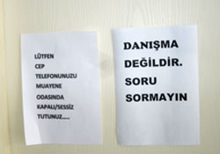
UYARI
Üç nokta yerine iki veya daha çok nokta kullanılmaz.
Burası Türk yurdudur………….
Buraya çöp atmayınız!!!
AMELİYATHANE GİRİLMEZ!....
!!!!....

Slide 104
Soru İşareti ( ? )
1. Soru bildiren cümle veya sözlerin sonuna konur:
- Nasıl olur? Nasıl olur? Ağustostayız. Bu zamanda kiraz olur mu?
UYARI:
mı / mi ekini alan yan cümle temel cümlenin zarf tümleci olduğunda cümlenin sonuna soru işareti konmaz:
Akşam oldu mu sürüler döner.
Hava karardı mı eve gideriz.

Slide 105
2. Bilinmeyen, kesin olmayan veya şüpheyle karşılanan yer, tarih vb. durumlar için kullanılır:
Yunus Emre (1240?-1320), (Doğum yeri: ?).
Türk halk felsefesinin, Türk nükteciliğinin ve mizah dehasının büyük mümessili Nasreddin Hoca da (Hâce Nasirüddin) bu asırda yaşamıştır (1208 ?-1284).
Ankara'dan Konya'ya 1 (?) saatte gitmiş.
1496 (?) yılında doğan Fuzuli ...

Slide 106
Ünlem İşareti ( ! )
Sevinç, kıvanç, acı, korku, şaşma gibi duyguları anlatan cümle veya ibarele­rin sonuna konur:
Hava ne kadar da sıcak!
Aşk olsun!
Ne kadar akıllı adamlar var!
Vah vah!
Ne mutlu Türk’üm diyene! (Atatürk)

Slide 107
2. Seslenme, hitap ve uyarı sözlerinden sonra konur:
Ordular! İlk hedefiniz Akdeniz’dir, ileri!
Dur, yolcu! Bilmeden gelip bastığın
Bu toprak bir devrin battığı yerdir. (Necmettin Halil Onan)
3. Alay, kinaye veya küçümseme anlamı kazandırılmak istenen sözden hemen sonra yay ayraç içinde ünlem işareti kullanılır:
İsteseymiş bir günde bitirirmiş (!) ama ne yazık ki vakti yokmuş (!).
Adam, akıllı (!) olduğunu söylüyor.

Slide 108
Kısa Çizgi ( - ) Ara sözleri ve ara cümleleri ayırmak için kullanılır:
Küçük bir sürü -dört inekle birkaç koyun- köye giren geniş yolun ağzında durmuştu.
(Ömer Seyfettin)

Slide 109
Kelimeler arasında “-den...-a, ve, ile, ila, arasında” anlamlarını vermek için kullanılır:
Türkçe-Fransızca Sözlük
Aydın-İzmir yolu
Ankara-İstanbul uçak seferleri
Ural-Altay dil grubu
09.30-10.30
1914-1918 Birinci Dünya Savaşı
UYARI: Cümle içinde sayı adlarının yinelenmesinde araya kısa çizgi konmaz:
On on beş yıl. Üç beş kişi geldi.

Slide 110
Uzun Çizgi (—)
Yazıda satır başına alınan konuşmaları göstermek için kullanılır. Buna konuşma çizgisi de denir.
Frankfurt’a gelene, herkesin sorduğu şudur:
— Eski şehri gezdin mi?
UYARI:
Konuşmalar tırnak içinde verildiğinde uzun çizgi kul­lanılmaz.
Arabamız tutarken Erciyes’in yolunu:
“Hancı dedim, bildin mi Maraşlı Şeyhoğlu’nu?”

Slide 111
Tırnak İşareti ( “ ” )
1. Başka bir kimseden veya yazıdan olduğu gibi aktarılan sözler tırnak içine alınır:
Ahmet Hamdi Efendi’nin anı defterinde de “Karacaoğlan’ın Varsak köyünde dünyaya geldiği” yazılıdır.
(Cevdet Kudret)

Slide 112
Tırnak içindeki alıntının sonunda bulunan işaret (nokta, soru işareti, ünlem işareti vb.) tırnak içinde kalır:
Komşulardan biri, “Yeter!” diye bağırdı.

Slide 113
Cümle içerisinde kitapların ve yazıların adları ile başlıkları tırnak içine alınır:
Geçenlerde, 1971’de yazdığım “Yusuf ile Zeliha” adlı öyküyü eleştirel bir gözle incelerken bir bölümde duraladım.
UYARI:
Cümle içerisinde özel olarak belirtilmek istenen sözler, kitapların ve yazıların adları ve başlıkları tırnak içine alınmaksızın koyu yazılarak veya eğik yazıyla (italik) dizilerek de gösterilebilir:
Cahit Sıtkı'nın Şairin Ölümü şiirini Yahya Kemâl çok sevmişti.
Fakat özel bir ifade için hem italik veya kalın hem tırnak işareti aynı anda kullanılmaz.

Slide 114
UYARI:
BİLGİSAYARDA TIRNAK İŞARETİ YAPMAK İÇİN
İKİ KERE TEK TIRNAK İŞARETİNE BASARAK
ÇİFT TIRNAK OLUŞTURMAYA ÇALIŞMAYIN;
ÇİFT TIRNAK TUŞU AYRIDIR.
‘‘Leyla ile Mecnun’’

Slide 115
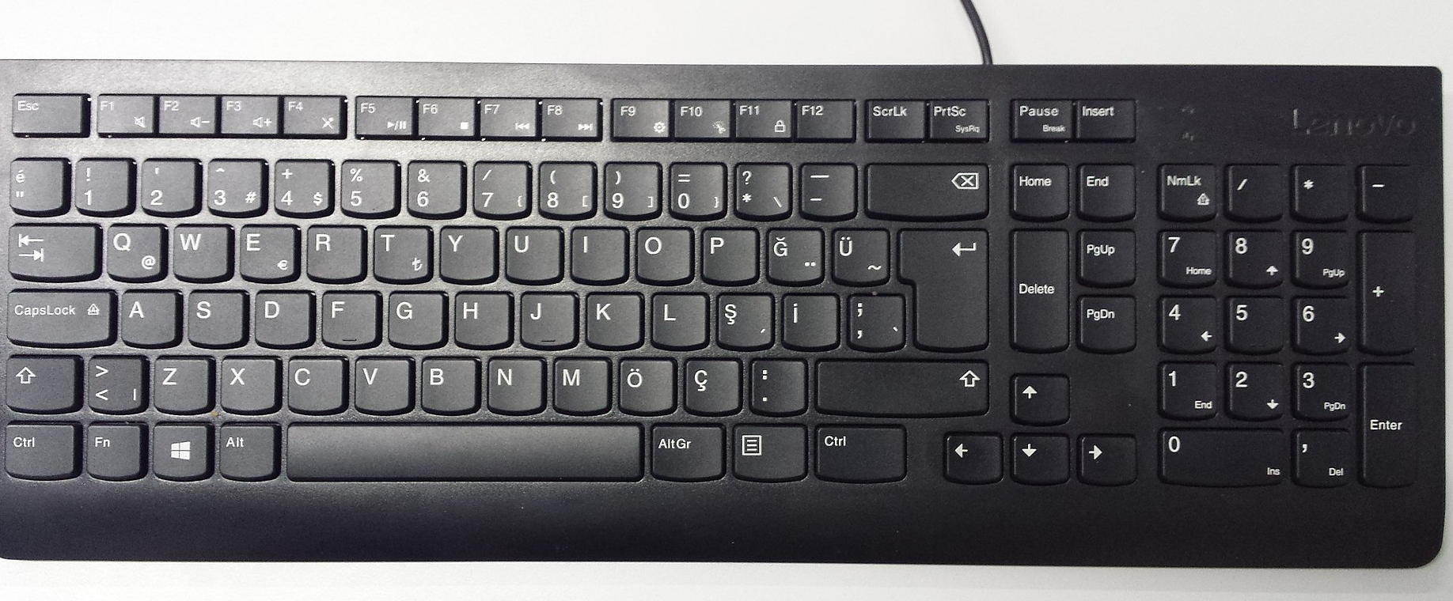

Slide 116
Tek Tırnak İşareti ( ‘ ’ )
Tırnak içinde verilen ve yeniden tırnağa alınması gereken bir sözü belirtmek için kullanılır.
“Bir mısraın güzelliği veya sağlamlığı ancak kendisinden önceki ve sonraki mısralarla belli olabilir. Gerçi: ‘Varsın gönül aşkınla harap olsun efendim…‘ gibi bir başına bütün etkisi yaratan mısralar da vardır ama bunların başka mısraları aratmayışı da nihayet iki üç okuyuşu geçmez.”
(Salâh Birsel)

Slide 117
Eğik Çizgi ( / )
1. Bir yazıda kullanılan kelimenin aslında hangi anlamda kullanıldığı ifade etmek için kullanılmaktadır.
Sporda/futbolda oldukça ilerledik.

Slide 118
2. Adres yazarken apartman numarası ile daire numarası arasına ve semt ile şehir arasına konur:
Altay Sok.
No. 21/6
Çankaya/ANKARA

Slide 119
3. Tarihlerin yazılışında gün, ay ve yılı gösteren sayıları birbirinden ayırmak için konur:
18/11/2023
15/IX/1994

Slide 120
Yay Ayraç ( )
Cümledeki anlamı tamamlayan ve cümlenin dışında kalan ek bilgiler için kullanılır. Yay ayraç içinde bulunan ve yargı bildiren anlatımların sonuna uygun noktalama işareti konur:
Anadolu kentlerini, köylerini (Köy sözünü de çekinerek yazıyorum.) gezsek bile görmek için değil, kendimizi göstermek için geziyoruz.
(Nurullah Ataç)

Slide 121
Köşeli Ayraç [ ]
1. Ayraç içinde ayraç kullanılması gereken durumlarda yay ayraçtan önce köşeli ayraç kullanılır:
Halikarnas Balıkçısı [Cevat Şakir Kabaağaçlı (1886-1973)] en güzel eserlerini Bodrum'da yazmıştır.

Slide 122
KISALTMALAR

Slide 123
TDK ‘’Kısaltmalar Dizini’’ Adlı Belgeye Müracaat Ediniz. Büyük harfle yapılan kısaltmalar:
TBMM (Türkiye Büyük Millet Meclisi),
TDK (Türk Dil Kurumu),
ABD (Amerika Birleşik Devletleri);
KB (Kutadgu Bilig);
TD (Türk Dili),
TK (Türk Kültürü),
KB (kuzeybatı),
TDED (Türk Dili ve Edebiyatı Dergisi)
B (batı),
D (doğu),
G (güney),
K (kuzey);
GB (güneybatı),
GD (güneydoğu),
KD (kuzeydoğu).

Slide 124
UYARI:
Gelenekleşmiş olan
T.C. (Türkiye Cumhuriyeti)
ve
T. (Türkçe) kısaltmalarının dışında,
büyük harflerle yapılan kısaltmalarda nokta kullanılmaz.

Slide 125
BAZI ÖNEMLİ KISALTMALAR
(Bütün kısaltmaların doğru yazılışı için TDK’nin internet sitesine bakabilirsiniz.)
Arama motorunuza «TDK Kısaltmalar» yazınız.
Üniversite adlarının kısaltılışı kendine özgüdür, TDK Kısaltmalar Dizini’ne bakınız.
AA | Anadolu Ajansı |  | AR-GE | Araştırma geliştirme |  | Doç. | Doçent
ABD | Ana Bilim Dalı |  | Arş. Gör. | Araştırma Görevlisi |  | doğ. | Doğum tarihi
age. | Adı geçen eser |  | BD | Bilim Dalı |  | Dr. | Doktor
agm. | Adı geçen makale |  | bk. | bakınız |  | Ens. | Enstitü, enstitüsü
AKM | Atatürk Kültür Merkezi |  | Böl. | Bölüm |  | Fak. | Fakülte
AKDTYK | Atatürk Kültür, Dil ve Tarih Yüksek Kurumu |  | çev. | Çeviren |  | K G B D | Yön adları
Ar. | Arapça |  | dk. | Dakika |  | GD | Güneydoğu

Slide 126
Gön. | Gönderen |  | kg | Kilogram |  | Mah. | Mahalle, Mahkeme
H | Hicri |  | km | Kilometre |  | Md. | Müdür, müdürlük, müdürlüğü
haz. | Hazırlayan |  | KPSS | Kamu Personel Seçme Sınavı |  | mm | Milimetre
HÜ | Hacettepe Üniversitesi |  | kr. | Kuruş |  | MÖ | Milattan önce
Hz. | Hazret |  | krş. | Karşılaştırınız |  | MS | Milattan sonra
İng. | İngilizce |  | m | Metre |  | Mür. | Müracaat
kal | Kalori |  | M | Miladi |  | No. | Numara

Slide 127
Okt. | Okutman |  | Sok. | Sokak |  | TR | Türkiye
öl. | Ölüm tarihi |  | Şb. | Şube |  | TV | Televizyon
ör. | Örnek |  | T. | Türkçe |  | Uzm. | Uzman
S | Sayı |  | T.C. | Türkiye Cumhuriyeti |  | vb. | Ve benzeri
s. | Sayfa |  | tar. | Tarih |  | vd. | Ve diğerleri
sa. | Saat |  | tel. | Telefon |  | vs. | Vesaire
Sn. | Sayın |  | TL | Türk lirası |  | Yay. | Yayınları
YKr | Yeni kuruş |  | YÖK | Yükseköğretim Kurulu |  | yy. | Yüzyıl
 |  |  | Yrd. Doç. | Yardımcı Doçent

Slide 128
UYARI
Büyük harflerle yapılan kısaltmalara getirilen eklerde kısaltmanın son harfinin okunuşu esas alınır:
BDT‘den
THY'de
TRT'den
YTL’nin
Yani TDK kısaltmasına gelen yönelme eki, TDK'ya şeklinde yazılmaz.
TDK'ye şeklinde yapılan yazım doğrudur.
Sondaki "K" harfi "KE" diye okunduğundan ötürü "TDK'ye" şeklinde yazılıyor.
Çünkü kısaltmalara gelen ek, kısaltılmış okunuşu üzerinden eklenir.
Kısaltılmış ifadeyi uzatıp öyle ek koyamayız.
Bu nedenle "TDK'na" değil "TDK'ye" diyoruz.

Slide 129
UYARI
Kısaltması büyük harflerle yapıldığı hâlde bir kelime gibi okunan kısaltmalara getirilen eklerde kısaltmanın okunuşu esas alınır:
TÜBİTAK’ta
BOTAŞ'ın
NATO'dan
UNESCO'ya

Slide 130
UYARI
Küçük harflerle yapılan kısaltmalara getirilen eklerde ise kelimenin okunuşu esas alınır:
cm'yi
kg'dan
mm'den
kr.un

Slide 131
Sonunda nokta bulunan kısaltmalar kesmeyle ayrılmaz.
Bu tür kısaltmalarda ek, noktadan sonra ve kelimenin okunuşuna uygun olarak yazılır:
Alm.dan
İng.yi
vb.leri

Slide 132
Tonsuz (sert) ünsüzle biten kısaltmalar, ek aldıkları zaman okunuşta tonsuz ses tonlulaştırılmaz:
RTÜK'e (RTÜĞ'e değil)
TÜBİTAK'ın (TÜBİTAĞ'ın değil)

Slide 133
ANLATIM BOZUKLUKLARI

Slide 134
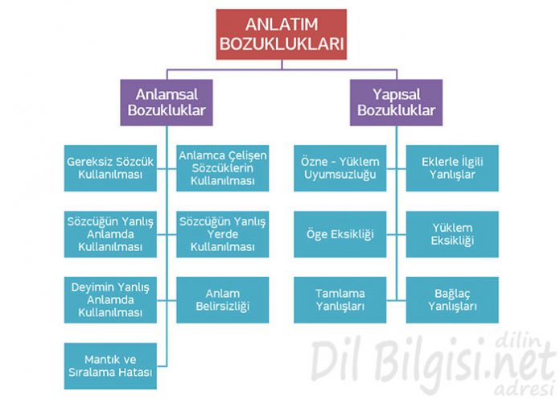

Slide 135
1. Anlamsal (Anlama Dayalı) Anlatım Bozuklukları
1.1. Gereksiz Sözcük Kullanılması
1.1.1. Eş Anlamlı Sözcüklerin Bir Arada Kullanılması
Bu yüzden dolayı Hacettepe’de okumak istiyorum.
Bari hiç olmazsa sen yanımızda kal.
Yetkililer hâlâ bir açıklama yapmadı henüz.
Hükümet bu kanunu Meclis’ten aynen, olduğu gibi geçirmek istiyordu.

Slide 136
1.1.2. Anlamca Birbirini Kapsayan (İçeren) Sözcüklerin Bir Arada Kullanılması
Okula her gün iki kilometre yaya yürüyerek giderdi.
Almanya’daki arkadaşımla karşılıklı mektuplaşırız.

Slide 137
1.2. Anlamca Çelişen Sözcüklerin Kullanılması
Tam üç yıla yakın bir zaman insanlık dramı yaşandı burada.

Slide 138
1.3. Sözcüğün Yanlış Anlamda Kullanılması
Öğretmen, konuyu en ayrımına kadar anlatmıştı.
Yaş geliştikçe yalnız çevrenizdekilere değil,
memleketinize de yardım aşkıyla yanıyorsunuz.

Slide 139
1.4. Sözcüğün Yanlış Yerde Kullanılması
Yeni okula geldim ki ders zili çaldı.
Çok sınıfta duran öğrencilerin elbette canı sıkılır.
Fizik dalında yapılan yarışmada
ülkemizi üç üniversiteli genç temsil edecek.

Slide 140
1.5. Deyimin Yanlış Anlamda Kullanılması
Onun bize yaptığı iyiliklere hep göz yumduk.
“Onun bize yaptığı iyiliklere minnettar kaldık.”
Müfettişlerin geleceğini öğrenen müdürün etekleri zil çalıyordu.
Müfettişlerin geleceğini öğrenen müdürün etekleri tutuştu.”

Slide 141
1.6. Anlam Belirsizliği
Okula gitmediğini bugün öğrendim.
“Onun okula gitmediğini bugün öğrendim.”
ya da “Senin okula gitmediğini bugün öğrendim.”
olabilir.
‘’Gazeteci bayanın sözlerini dikkatle dinledi.’’
Bu cümledeki bozukluk, virgülle düzeltilebilir.

Slide 142
1.7. Mantık ve Sıralama Yanlışlığı (Hatası)
İlk kez gerçekleşen gösteriye katılım rekor düzeydeydi. (Mantık)
Bırak patates doğramayı, yemek bile yapamaz. (Sıralama)

Slide 143
2. Yapısal (Yapıya Dayalı) Anlatım Bozuklukları
2.1. Özne-Yüklem Uyumsuzluğu
Ben ve Yiğit, buraya daha önce gelmişti.
1. çoğul (biz) 3. tekil (onlar)
cümlesinde özne ile yüklem arasında uyumsuzluk söz konusudur.
Özne 1. çoğul olduğuna göre yüklemin de birinci çoğul olması gerekir:
“Ben ve Yiğit, buraya daha önce gelmiştik.”
1. çoğul (biz) 1. çoğul (biz)

Slide 144
Bu kural tekil kişiler için olduğu gibi çoğul kişiler için de geçerlidir.
Örnek(ler)
» Ben ve arkadaşlarım burayı seviyoruz.
1. çoğul (biz) 1. çoğul (biz)
» Ben ve o, bu sabah Malatya’ya gideceğiz.
1. çoğul (biz) 1. çoğul (biz)
» Sen ve kardeşin, bu ödevi bitirmelisiniz.
2. çoğul (siz) 2. çoğul (siz)

Slide 145
1.1.2. Tekillik-Çoğulluk Bakımından Uyumsuzluk
Özne, insan ve çoğul ise yüklem tekil ya da çoğul olabilir.
Ancak insan dışındaki varlıkların (hayvan, bitki, kavramlar…)
çoğul şekilleri özne olduğunda yüklem daima tekil olur.
Çocuklar, bahçede top oynuyorlar.
Öğretmenler, öğrencilerinin iyiliğini ister.
Kuşlar ne de güzel uçuyorlar. (yanlış)
Kuşlar ne de güzel uçuyor. (doğru)
Gözlerim yakını iyi görmüyorlar. (yanlış)
Gözlerim yakını iyi görmüyor. (doğru)
Bu sabah iki kişi seni sordu. (Sayı belli olduğu için, tekil yüklem)
Bu sabah adamlar seni sordu. (D)
Bu sabah adamlar seni sordular. (D)

Slide 146
1.1.3. Özne Eksikliği Bakımından Uyumsuzluk
Bir milletin dili ve edebiyatı hür olmadıkça yükselemez. (Y)
Bir milletin dili ve edebiyatı hür olmadıkça o millet yükselemez. (D)

Slide 147
2.2. Eklerle İlgili Yanlışlar
Biz okumasını seven bir milletiz.
cümlesinde “okumasını” sözcüğünde iyelik eki gereksiz
ve yanlış kullanılmıştır.
Cümlenin doğrusu:
“Biz okumayı seven bir milletiz.” olmalıdır.

Slide 148
2.3. Öge Eksikliği
«Ben öğretmenime inanır ve severim.»
İkinci cümleye “nesne” getirilerek bozukluk giderilebilir:
“Ben öğretmenime inanır, onu severim.”

Slide 149
2.4. Yüklem Eksikliği
Beşiktaş iskelesine geldiğimizde o işine, ben evime gittim.
cümlesinde “yüklem” eksikliği anlatım bozukluğuna yol açmış.
Her iki cümleyi “gittim” yüklemine bağlayamayız.
“Ben gittim” olur ama “o gittim” olmaz.
Bu nedenle cümledeki yüklem eksikliğini giderirsek
cümle anlamlı hâle gelir:
“Beşiktaş iskelesine geldiğimizde o işine gitti, ben evime gittim.”

Slide 150
2.5. Tamlama Yanlışları
Özel ve kamu kuruluşları iki gün tatil edildi.
cümlesinde “kamu kuruluşları” ifadesi doğrudur.
Çünkü bu, isim tamlamasıdır.
Ancak “özel” sözcüğü “kuruluşları” tamlananına bağlanamaz.
Çünkü “özel” sözcüğü sıfattır. Bu nedenle “özel kuruluşları”
ifadesi yanlıştır.
Cümledeki bozukluğu gidermek için
“özel” sözcüğünden sonra “kuruluşlar” sözü getirilmelidir:
“Özel kuruluşlar ve kamu kuruluşları iki gün tatil edildi.”

Slide 151
2.6. Bağlaç Yanlışları
Ahmet Bey oğlunu çok seviyor fakat bir dediğini iki etmiyordu.
Bu cümlede “fakat” kullanılması doğru değildir.
“fakat” bağlacı bir olumlu yargıyla bir olumsuz yargıyı birbirine bağlar.
Bu cümlede ise ilk yargı da olumludur.
Bu yüzden “fakat” çıkarılmalı, yerine “ayrıca” bağlacı kullanılmadır:
“Ahmet Bey oğlunu çok seviyor ayrıca bir dediğini iki etmiyordu.”
Ben yarın dışarı çıkamam ama evde yapılacak bir sürü işim var.
Bu cümlede “ama” kullanılması doğru değildir.
“Ama” cümleden atılmalı ya da yerine “çünkü” getirilerek şu şekilde kurulmalıdır:
“Ben yarın dışarı çıkamam çünkü evde yapılacak bir sürü işim var.”

Slide 152
Genel itibarıyla resmî yazı metinlerinde yapılan anlatım bozukluklarının sebepleri şöyledir:
Çok uzun cümleler kurulması (4-5 satırlık)
Cümle ögelerinin (özne-tümleç-nesne-yüklem) eksik olması
Resmî anlatımı sağlamak amacıyla aynı anlama gelen veya birbirini çağrıştıran ifadelerin aynı cümle içinde kullanımı
Aynı veya benzer seslerin (harflerin) sık tekrar etmesi
(ve bağlacının aynı cümle içinde çok fazla kullanılması gibi)

Slide 153
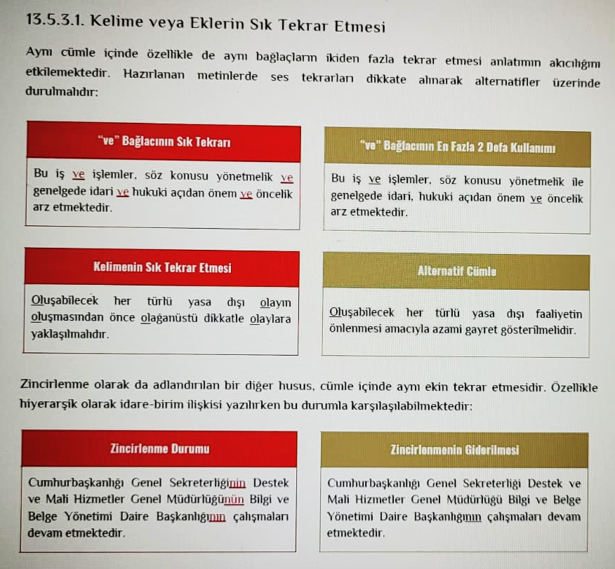

Slide 154
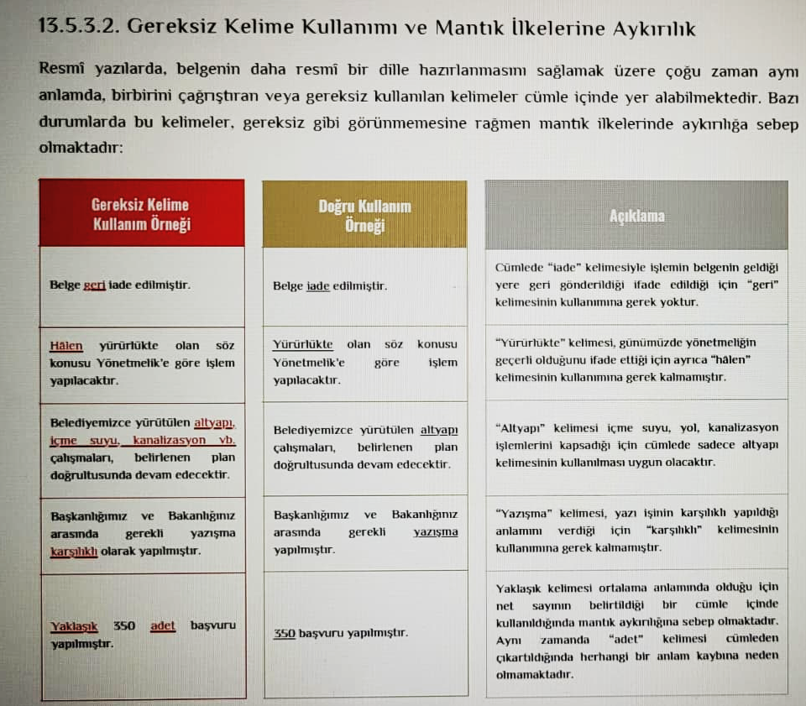

Slide 155
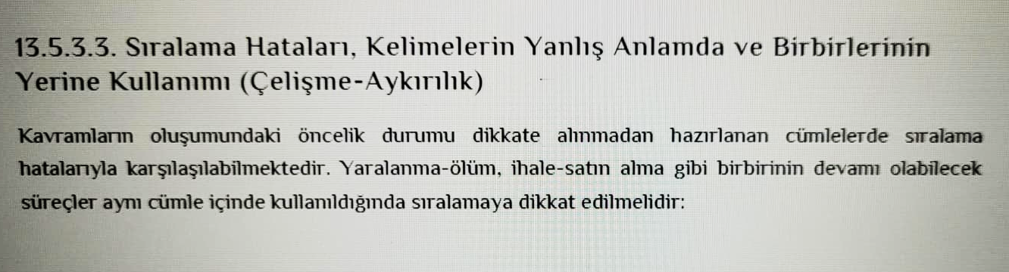
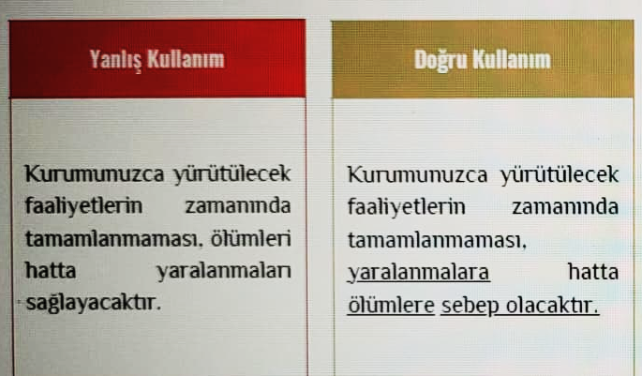

Slide 156
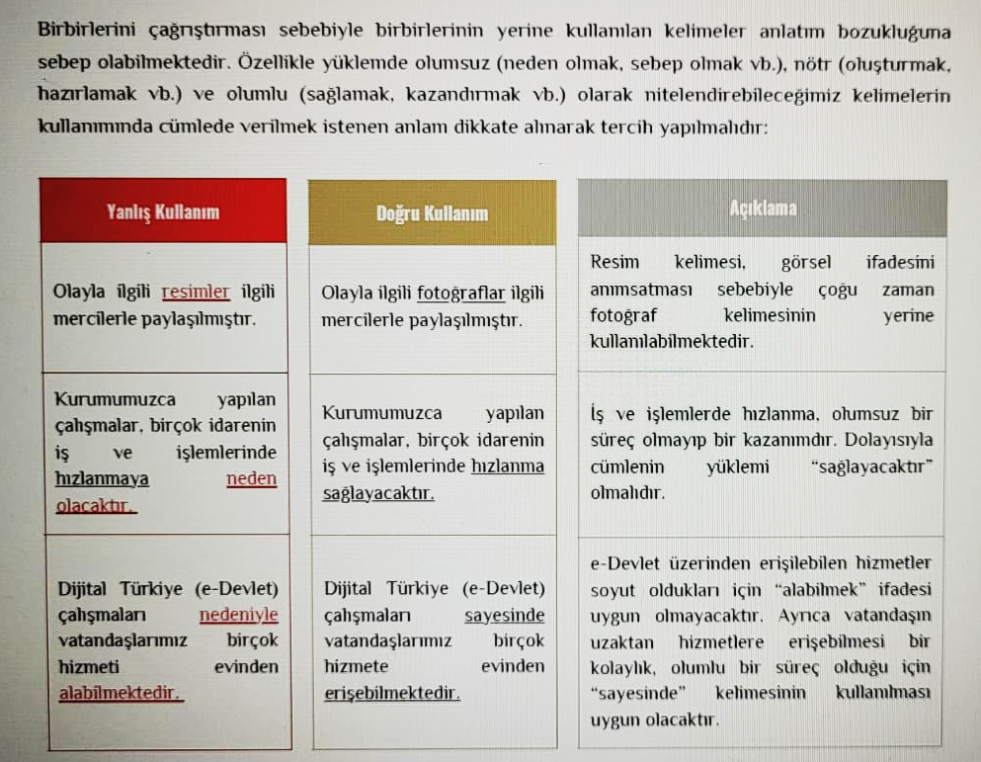

Slide 157
RESMÎ YAZILARDA
DİKKAT EDİLMESİ GEREKEN
BAZI HUSUSLAR

Slide 158
RESMÎ YAZILARDA DİKKAT EDİLMESİ GEREKEN BAZI HUSUSLAR
Resmî yazışmalarda estetik kaygı, üslup özelliği, kurgusallık ve düşünce aktarımı aranmaz.
Edebî ve estetik değerleri olmamasına rağmen belgesel önem taşırlar.
Günümüzde bu tür yazılar çoğunlukla elektronik ortamda yazılmaktadır.

Slide 159
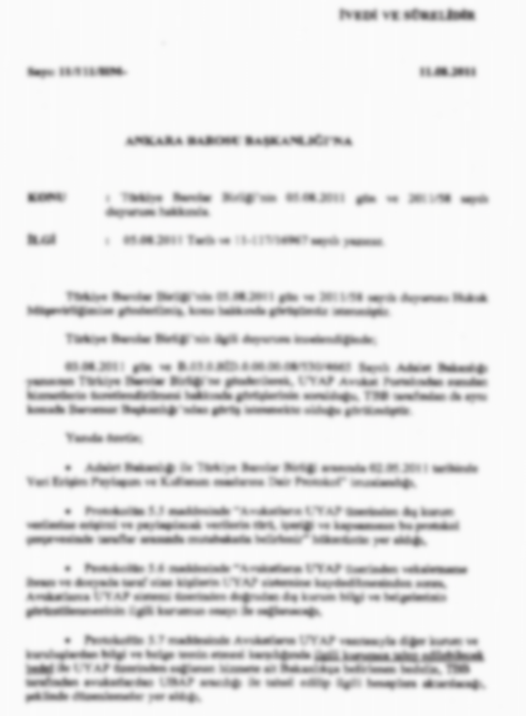
Resmî yazılarda mesele, kısa ve öz anlatılmalıdır.
Yazı, yanlış anlaşılmaya ve farklı yorumlamalara fırsat vermemelidir.
Yazının tamamı gereğinden uzun olmamalıdır.
Uzun cümleler kurmamaya özen gösterilmelidir.
Çünkü uzun cümleler arasında;
özne-yüklem uyumsuzluğu,
ortak yükleme bağlanamama sorunları,
anlatım bozuklukları çok sık görülür
ve yazar genellikle bunu fark edemez.

Slide 160
Yazı, Türk Dil Kurumu tarafından hazırlanan Yazım Kılavuzu ile Türkçe Sözlük esas alınarak dil bilgisi kurallarına göre yaşayan Türkçe ile yazılır.

Slide 161
HÜ Yazışma Kuralları Belgesinde Bazı Hususlara Dikkat Çekilmiştir.

Slide 162
DİKKAT!
Muhatabımız, kurum ise
MAKAMINA, KATINA, YÜCE KATINA gibi ifadelere yer verilmez!
REKTÖRLÜĞE
(Beytepe)
GENEL SEKRETER YARDIMCILIĞINA
(Sayın Adı SOYADI)
Ancak muhatap, gerçek kişi ise ‘‘Sayın’’ sözü kullanılır:
Sayın Prof. Dr. Şükrü Haluk AKALIN
Türk Dil Kurumu Başkanı

Slide 163

Resmî yazılarda metin içinde geçen sayılar rakamla da yazıyla da yazılabilir. Önemli sayılar, rakam ile yazıldıktan sonra ayraç içerisinde ayrıca yazı ile de gösterilebilir.

Slide 164
Alt makama yazılan yazılar “rica ederim”, üst ve aynı düzey makamlara yazılan yazılar “arz ederim”, üst ve alt makamlara dağıtımlı olarak yazılan yazılar “arz ve rica ederim” biçiminde bitirilir.

Slide 165
«… rica ederim» Kullanımı
Alt idare/birim ile yapılan yazışmalarda bilgi verildiği
ve/veya gereğinin yapılmasının talep edildiği durumlarda
aşağıdakilerden uygun olanı seçilmelidir:
Bilgilerini ve gereğini rica ederim.
Bilgilerinizi ve gereğini rica ederim.
Bilgilerini rica ederim.
Gereğini rica ederim.
Not: Alt idare/birim ile yapılan yazışmalarda bilgi
ve/veya gereği doğrudan rica edilir.

Slide 166
«… arz ederim.» Kullanımı
Üst ve aynı düzeydeki idare/birim ile yapılan yazışmalarda bilgi
verildiği ve/veya gereğinin yapılmasının talep edildiği durumlarda
aşağıdakilerden uygun olanı seçilmelidir:
Bilgilerini ve gereğini arz ederim.
Bilgilerinize arz ederim.
Gereğini bilgilerinize arz ederim.
Not: Üst ve aynı düzeydeki idare/birimine doğrudan arz
edilmez, bilgilerine arz edilir.
Çok Önemli Not: Bilgilerinize ve gereğini arz ederim. (D)
Bilgilerinizi ve gereğini arz ederim. (Y)
Bunların yerine, ‘’… gereğini bilgilerinize arz ederim.’’ (D)

Slide 167
‘‘… arz ve rica ederim’’ Birlikte Kullanımı
Üst, aynı ve alt düzeydeki birden çok idare/birim ile
yapılan dağıtımlı yazışmalarda bilgi verildiği ve/veya gereğinin yapılmasının talep edildiği durumlarda
uygun ifade seçilmelidir:
Bilgilerini ve gereğini arz ve rica ederim.
Bilgilerini ve gereğini arz/rica ederim.
Bilgilerini arz ve rica ederim.
Gereğini arz ve rica ederim.
Bence Doğrusu: Bilgilerinize arz ve gereğini rica ederim.

Slide 168
ÖZET

Slide 169
“…saygılarımla rica ederim”, “…hürmetlerimle arz ederim” ve benzeri sözlere yer verilmez.

Slide 170
Makam adları ad ve soyadın altına küçük harflerle yazılır. İmza Adı SOYADI İdareyi Geliştirme Başkanı

Slide 171
Akademik ünvanlar ismin ön tarafına ilk harfleri büyük diğerleri küçük harflerle ve kısaltılarak yazılır. İmza Prof. Dr. Mehmet Cahit GÜRAN Rektör

Slide 172
Yazıyı makam sahibi yerine yetki devredilen kişi imzaladığında, imzalayanın adı ve soyadı birinci satıra, yetki devredenin makamı; “Dekan a.” “Vali a.” “Rektör a.” biçiminde, ikinci satıra, imzalayan makamın ünvanı ise üçüncü satıra yazılır.
İmza
Adı SOYADI
Vali a.
Vali Yardımcısı
İmza
Adı SOYADI
Rektör a.
Genel Sekreter

Slide 173

Yazı vekâleten imzalandığında, imzalayanın ad ve soyadı birinci satıra, vekâlet bırakanın makamı “Rektör V.” veya “Dekan V.“ biçiminde, ikinci satıra yazılır.
İmza
Adı SOYADI
Başkan V.

Slide 174

Yazının iki yetkili tarafından imzalanması durumunda üst makam sahibinin adı, soyadı, unvanı ve imzası sağda
İmza İmza
Adı SOYADI Adı SOYADI
Genel Müdür Yardımcısı Genel Müdür

Slide 175
Yazının ikiden fazla yetkili tarafından imzalanması durumunda üst makam sahibinin adı, soyadı, ünvanı ve imzası solda olmak üzere yetkililer makam sırasına göre soldan sağa doğru sıralanır. Not: Soyadları, büyük harfle yazılmalı.

Slide 176
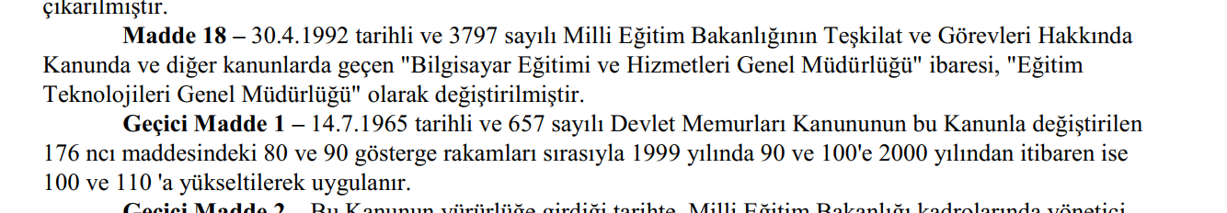
Yazım Kılavuzu’na göre
… Kanunu’nun
… Kanun’da
176’ncı maddesindeki veya 176. maddesindeki
33’üncü maddedeki veya 33. maddedeki

Slide 178
Tarih: 27/11/2023
Yer: Kültür Merkezi Kırmızı Salon
Saat: 12.30-14.00
İmza
Prof. Dr. Ayşe TEK HÜ Sanat Hizmetleri Birimi Yönetim Kurulu Başkanı

Slide 179
Prof. Dr. Ayşe TEK

Slide 180


Bilim Dalımız
Ana Bilim Dalımızca

Slide 181
BAZI HATIRLATMALAR!
Türk Dili ve Edebiyatı Bilim Dalı (D)
Eski Türk Edebiyatı Ana Bilim Dalı (D)
Ana Sanat Dalı (D)
Yan Dal (D)
Hâlen Hacettepe Üniversitesinde öğretim üyesi, Eski Türk Edebiyatı Ana Bilim Dalı Başkanı, Türk Dili ve Edebiyatı Bölümü Bölüm Başkanı, Üniversite ve Teknokent Yönetim Kurulu üyesi olarak görev yapmaktadır.
‘’çünkü, ama, ve, veya’’ gibi bağlaçlardan sonra virgül konulmaz.
Zarf-fiil eklerinden sonra virgül konulmaz. (Ben dönüyorken, siz geliyordunuz.)
Yurt içi
Yurt dışı
Hafta içi
Hafta sonu
İç içe
Hizmet içi ayrı yazılır.

Slide 182
Açılış Konuşması: Herhangi bir kurum, kuruluş, mağaza vb.nin açılması sırasında yapılan konuşma.
"Gerekli gördüğü takdirde, yasama yılının ilk günü Türkiye Büyük Millet Meclisinde açılış konuşmasını yapar.’’
Açış Konuşması: Bir töreni, bir toplantıyı başlatmak için yapılan konuşma.
"Açış konuşmasını yapma görevini Kaymakam Bey, bana tevdi etmişti."

Slide 183
HATIRLATMA:
Alt, üst, ana, ön, art, arka, yan, karşı, iç, dış, orta, büyük, küçük, sağ, sol, peşin, bir, iki, tek, çok, çift sözlerinin başa getirilmesiyle oluştu­rulan birleşik kelime ve terimler ayrı yazılır: alt kurul, alt yazı; üst kat, üst küme; ana bilim dalı, ana dili; ön söz, ön yargı; art damak, art niyet; arka plan, arka teker; yan cümle, yan etki; karşı görüş, karşı oy; iç sa­vaş, iç tüzük; dış borç, dış hat; orta kulak, orta oyunu; büyük dalga, büyük defter; küçük harf, küçük parmak; sağ açık, sağ bek; sol açık, sol bek; peşin fikir, peşin hüküm; bir gözeli, bir hücreli; iki anlamlı, iki eşeyli; tek eşli, tek hücreli; çok düzlemli, çok hücreli; çift ayaklılar, çift kanatlılar vb.
altyapı, bitişik

Slide 184
unvan değil, ünvan
Önsöz değil, Ön Söz
Yabancı özel adlara getirilen eklerin yazılışı telaffuzuna göredir: Cannes’a, United’a gibi.
Baş kelimesi ile oluşturulan başhekim, başbakan, başsavcı bitişik yazılır.
100 Dolar değil, 100 dolar
100 TL kısaltması, 100 Türk lirası

Slide 185
Çokluk bildiren şu gibi kelimelere –lar, -ler eki getirilmez:
evlat, evrak, evliya, personel…
‘’En elzem, en ender’’ denilmez. (Elzem: En lüzumlu; Ender: En Nadir)
‘’Kürsüye teşrif…’’ denilmez. ‘’Kürsüyü teşrif…’’ denir.
Salonumuzu teşrif ettiler, düğünümüzü teşrif ettiler… (D)
Eski Devlet Bakanı (b.siz isim tamlaması; ty ile tn arasına bir unsur girmez) (D)
Devlet Eski Bakanı (Y)
Kocaeli’ne, Kocaeli’ni; Eminönü’ne; Eminönü’nü doğrudur. (D)
(Tek kelime gibi düşünülüp Kocaeli’ye, Kocaeli’yi (Y) yazılmamalıdır.)
Bugün sizleri görmek çok güzel! (D) Bu gün işlerim var. (Y)
Bu gün, Atatürk’ün Samsun’a çıktığı gündür. (D)

Slide 186
‘’Yayın’’ diye bir kelime var fakat ‘’yayınlamak diye bir kelime yok.
Rapor yayınlandı (Y), Rapor yayımlandı (D)
Bir cümle içinde aynı fiili veya aynı bağlacı ikiden fazla kullanmamaya özen gösterin.
Ben buraya öğretmen oldum ki öğrencilere yardımcı olup hasta olduklarında onlarla ilgilenebilip onlara anne veya abla gibi davranıp yaralarına merhem olayım.
İrite olmak (D)
İrrite olmak (Y)
Eğreti (D)
İğreti (Y)
Arka planda (D)
Fonda (D)
Arka fonda (Y)
Millî Eğitim (D)
Milli Eğitim (Y)

Slide 187
tensiplerinize sunarım, tensip buyurursanız (D)
takdirlerinize sunarım, takdir buyurursanız (D)
olurlarınıza sunarım. (D)
Saygı ve hürmetlerimle… (Y)
Saygılarımla… (D)
Hürmetlerimle… (D)
Noktalama işaretlerinden sonra bir tane boşluk bırakılır.
‘’Rica’’, küçüğe veya denk olana edilir.
‘’İstirham’’, büyüğe veya denk olana edilir.
GALATLARA DİKKAT! (İlgili yazıyı okuyabilirsiniz)

Slide 188
TDK’ye sorulan bir soru:
Saatlerin yazımı nasıl olmalıdır?
Doğru olan 13.30 mu yoksa 13:30 mudur?
Cevap: Mevcut Yazım Kılavuzu’na göre saatlerin yazımında nokta kullanılır. Buna göre, doğru kullanım 13.30 şeklidir.
HATIRLATMA
Özel adlara getirilen yapım ekleri, çokluk eki ve bunlardan sonra gelen diğer ekler kesmeyle ayrılmaz:
Türklük, Türkleşmek, Türkçü, Türkçülük, Türkçe, Müslümanlık, Hristiyanlık, Avrupalı, Avrupalılaşmak, Aydınlı, Konyalı, Bursalı, Ahmetler, Mehmetler, Yakup Kadriler, Türklerin, Türklüğün, Türkleşmekte, Türkçenin, Müslümanlıkta, Hollandalıdan, Hristiyanlıktan, Atatürkçülüğün vb.

Slide 189
Kısaltmalarla İlgili Not:
Kısaltılmak istenen kelimenin ilk üç harfi alınır ve kısaltmanın sonuna nokta konur. Özel isimlerin kısaltması büyük harfle başlar: İst. [İstanbul], Ank. [Ankara], Alm. [Almanca]; hak. [hakkında], ede. [edebiyat], imz. [imza] gibi.
Buna göre “hak.” şeklinde olması gereken “hakkında”nın kısaltması
alışıldığı üzere “Hk.” şeklindedir.
dakika=dk.
Bazı Kelimelerin Yazımına Dair Not:
tabi=bağlı tabii= doğal, elbette
uluslararası, kurumlararası, şehirlerarası, okullararası (okullar arasında)

Slide 190
CB KILAVUZUNDA BAZI UYARILAR

Slide 191
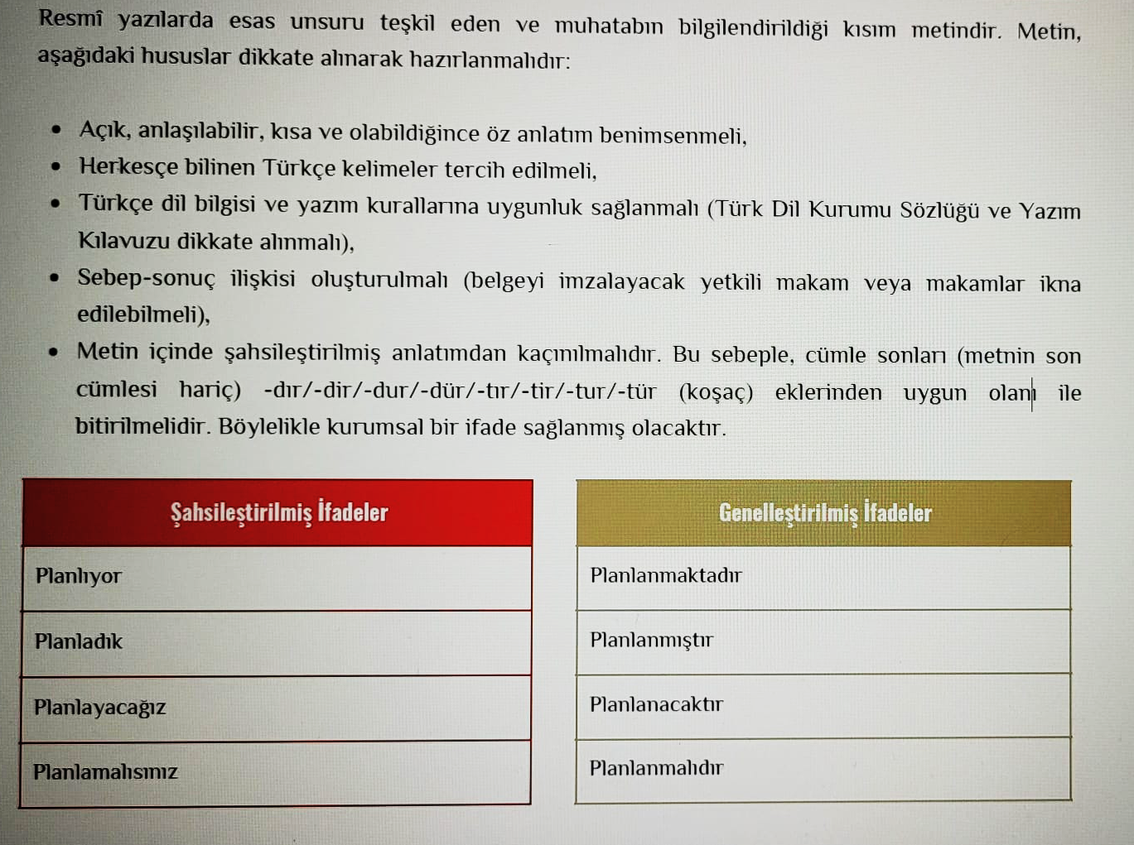

Slide 192
Yazı Alanı:
Fiziksel belge
(Sayfa alt kenarından da
azami olarak 0,5 cm
boşluk bırakılması
uygun olacaktır.)
1, 25 cm

Slide 193
Tarih alanında sadece nokta (.) işareti kullanılmalıdır (21.08.2019).
Ay adı harfle yazılmak istenildiğinde ise sadece ilk harfi büyük olacak şekilde yazılmalıdır (21 Ağustos 2019).

Slide 194
Belgenin konusu, yazı alanının dikey orta hizasını (T.C. ibaresini) geçmeyecek biçimde kelimelerin baş harfleri büyük olarak ve sonuna herhangi bir noktalama işareti konulmaksızın yazılır.

Slide 195
HÜ KILAVUZUNDA BAZI UYARILAR

Slide 196
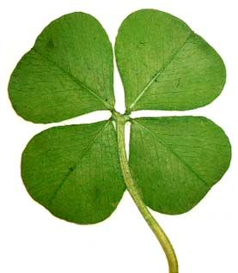
FAYDALI OLMASI DİLEĞİYLE
TEŞEKKÜR EDERİM.
Doç. Dr. Aysun ÇELİK
aysuncelik@hacettepe.edu.tr

